Slide 1
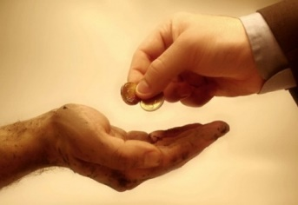
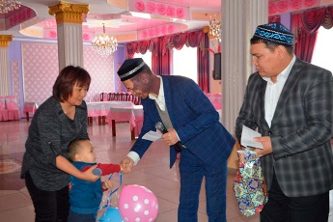
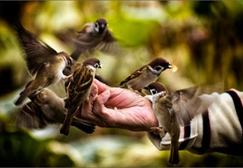
Балалар «Суреттер: не болды?» әдісі арқылы бүгінгі сабағымыздың тақырынбын ашайық.
Суретте не байқадыңыздар?
Адамдардың бұл іс-әрекетін қандай қасиетке жатқызамыз?
- Бүгінгі сабақтың тақырыбын болжаңыз.

Slide 2
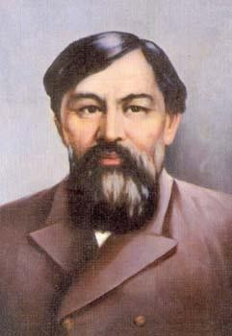
ІІ бөлім. «Тәрбиенің қайнар бұлағы»
ҚАЗАҚ ТІЛІ МЕН ӘДЕБИЕТІ (Т1)
5-СЫНЫП
САБАҚТЫҢ ТАҚЫРЫБЫ
Ы.Алтынсарин «Атымтай жомарт».
Жомарттық – қайырымдылық тамшысы

Slide 3
ОҚУ МАҚСАТЫ
Әдеби шығарманың жанрына қарай фабуласы мен сюжеттік дамуын
сипаттау (5.Т/Ж1).
САБАҚ МАҚСАТЫ
Әдеби шығарманың жанрына қарай фабуласы мен сюжеттік дамуын
сипаттайды;

Slide 4
БАҒАЛАУ КРИТЕРИЙІ
Әдеби шығарманың жанрына қарай фабуласы мен сюжеттік дамуын
сипаттай алады;

Slide 5
Тақырыпқа қатысты қосымша мәлімет
Тақырыпқа қатысты қосымша мәлімет
Әңгіменің тақырыбына қарап «Жомарт» - адамға тән қасиет, «Атымтай» - адамның есімі деп ойлауымыз мүмкін. Алайда Атымтай Жомарт – түрлі халық фольклорында кездесетін, әрдайым жағымды образ ретінде сипатталатын кейіпкер. Оның нақты қай жылдары өмір сүргені белгісіз, алайда ғалымдар арасында VI ғасырда өмір сүрген деген болжам бар. Аталған кейіпкер Шығыс халықтары фольклорында хикаяттық, қиял-ғажайып ертегі, тұрмыс-салт ертегі сынды үш түрлі сипатталады. Жоғарыда жазылған Ыбырай Алтынсарин әңгімесі оның өмірі мен жомарт болу себебін нақты баяндайтындықтан, осының алғашқысына жатады. Бұл әңгіме жас өрендерді еңбекке баулып, маңдай термен табылған нанның тәтті болатындығын баяндайды. Жомарт сөзі парсы тілінен алынған, "жуван" - жас, жігіт, "мард" - адам деген мағынаны білдіреді.

Slide 6
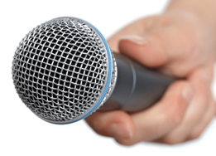
«Интервью» әдісі
Жалпыға арналған тапсырма:
Балалар, тақырып аясында сұрақтар құрастырыңыздар. Бір-бірлеріңіздің сұрақтарыңызға жауап береңіздер.
Дискриптор
тақырыпқа қатысты сұрақтар құрастырады;
бір-бірінің сұрақтарына жауап береді;

Slide 7
1-тапсырма. Шығарманың баяндалу желісі бойынша реттілігін сәйкестендіріңіз.
1 | бар бола тұрып мен жұмыс қылсам, мұның кемшiлiк емес екенiн бiлiп, кейiнгiлер әбiрет алсын деймiн.
2 | құдайтағаламның берген дәулетiн өзiмсiнiп, тиiстi орындарына жаратпай, көбiсiн өзiм iшiп-жеп, өзiм тұтынсам, мал берген иесiне күнәлi болармын деп қорқамын
3 | Атымтай жомарт өзi есепсiз бай бола тұрып, күн сайын бiр мезгiл үстiне ескi-құсқы киiм киiп, отын кесiп, шөп тасып жұмыс қылады екен.
4 | әдемi ат, асыл киiм, асқан дәулеттi өне бойы әдет етсең, көңiлге жел кiргiзедi; сол желiккен көңiлмен өзiмнен терезесi төмен бейшаралардан жиренiп, көз салмай, кем-кетiкке жәрдем берудi ұмытармын деп қорқамын.
5 | Бiр күнi өзiнiң жақын, таныстары сұрады
6 | күн сайын өз бейнетiммен тапқан бiр-екi пұлға нан сатып алып жесем де бойыма сол тамақ болып тарайды, еңбекпен табылған дәмнiң тәттiлiгi, сiңiмдiлiгi болады екен.
Дискриптор
шығарма мазмұнын біледі;
сюжеттік желісі бойынша сәйкестендіреді;

Slide 8
Өзіңді тексер
1 | бар бола тұрып мен жұмыс қылсам, мұның кемшiлiк емес екенiн бiлiп, кейiнгiлер әбiрет алсын деймiн. | 4
2 | құдайтағаламның берген дәулетiн өзiмсiнiп, тиiстi орындарына жаратпай, көбiсiн өзiм iшiп-жеп, өзiм тұтынсам, мал берген иесiне күнәлi болармын деп қорқамын | 6
3 | Атымтай жомарт өзi есепсiз бай бола тұрып, күн сайын бiр мезгiл үстiне ескi-құсқы киiм киiп, отын кесiп, шөп тасып жұмыс қылады екен. | 1
4 | әдемi ат, асыл киiм, асқан дәулеттi өне бойы әдет етсең, көңiлге жел кiргiзедi; сол желiккен көңiлмен өзiмнен терезесi төмен бейшаралардан жиренiп, көз салмай, кем-кетiкке жәрдем берудi ұмытармын деп қорқамын. | 3
5 | Бiр күнi өзiнiң жақын, таныстары сұрады | 2
6 | күн сайын өз бейнетiммен тапқан бiр-екi пұлға нан сатып алып жесем де бойыма сол тамақ болып тарайды, еңбекпен табылған дәмнiң тәттiлiгi, сiңiмдiлiгi болады екен. | 5

Slide 9
2-тапсырма. Шығарма сюжетін сақтап, жоспар құр.
Жоспар
1. 2. 3.
Дискриптор
шығарма сюжетін сақтайды;
жоспар құрады

Slide 10
Өзіңді тексер
Жоспар
1. Атымтай жомарттың еңбек етуі; 2. Жақын туысының себебін сұрауы; 3. Атымтай жомарттың жауабы.

Slide 11
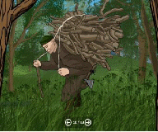
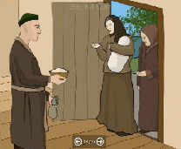
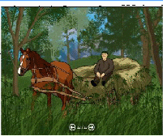
3-тапсырма. Әдеби шығармадағы Атымтай Жомарттың айтқан пікірлерін оқи отырып, өзіндік жеке пікірлеріңді дәлел келтіре отырып, тұжырым жасаңдар.
Талқылау сұрақтары:
1. Неліктен Атымтай Жомарт дәулетті бола тұра, шөп тасып,еңбек қылды? Себебін түсіндіріңіз.
2. Жомартыққа қарама-қарсы қасиетті қай кейіпкердің сөзінен байқадыңдар? Дәлел келтіріңіз.
Дискриптор
Атымтай Жомарт пікіріне өз пікірін білдіреді;
себебін түсіндіреді;
- дәлел келтіреді;

Slide 12
Өзіңді тексер
1. Себебі, кімде-кім бай бола тұра, байлығын өз игілігіне пайдаланса, онда адам бойына сараңдық пен тәкаппарлық ұялай бастайды. Өзінен кейінгі өсіп келе жатқан ұрпақ одан өнеге алады. Алланың алдында барлығымыз істеген ісіміз үшін жауап беремін. Меніңше, Атымтай Жомарт іс-әрекеті өте орынды. (оқушы жауабы ескеріледі) | 2. Атымтай Жомарттың бай бола тұра, жаман киімдерін киіп, шөп тасып, отын кесіп жұмыс атқарғанына өзінің жақын туысы. Ол «басыңызды кемшілікке салып, жете алмаған жарлыша отын кесіп, шөп тасығаныңыздың себебі не?» деп сұрақ қояды. (оқушы жауабы ескеріледі)

Slide 13
Сабақты бекіту
Қосымша тапсырма.
1. Жомарттық әлемді өзгерте ме?
2. Жомарттық, қайырымдылық туралы мақал-мәтелдер табыңдар.

Slide 14
«Аяқталмаған сөйлем» әдісі
Бүгінгі сабақта мен ... түсіндім, ... білдім, ... көзімді жеткіздім.
Мен өзімді ... мақтар едім.
Маған ерекше ұнағаны ...
Сабақтан соң маған ... келді.
Қызықты болғаны ....
..... қиындық тудырды.

